Slide 1
Chào mừng quý thầy
cô giáo về dự giờ
MÔN: TIẾNG VIỆT
LỚP 1B

Slide 2
Hà vẽ xe đạp.

Slide 3
v
x
v | e
vẽ
x | e
xe
xỉa xứ xưa
võ vở vua
xỉa xứ xưa
võ vở vua

Slide 4
vở vẽ

Slide 5
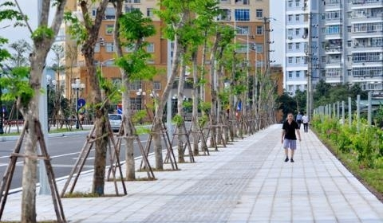
vỉa hè

Slide 6
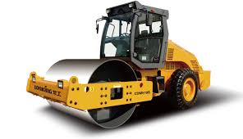
xe lu

Slide 7
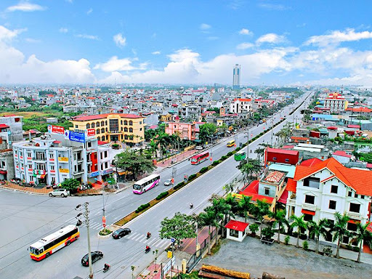
thị xã

Slide 8
vở vẽ
vở vẽ
vỉa hè
vỉa hè
thị xã
xe lu
thị xã
xe lu

Slide 9
v
x
v | e
vẽ
x | e
xe
võ vở vua
xỉa xứ xưa
vở vẽ
vỉa hè
xe lu
thị xã

Slide 11
LỚP 1B
Kính chúc quý thầy, cô giáo luôn
vui khoẻ và thành đạt.

